Slide 1
ADV 22주차 SW 검정 문제 풀이 학습회
2468번: 안전 영역 (acmicpc.net)
범주
  그래프 이론
  그래프 탐색
  완전 탐색
  너비 우선 탐색(BFS)
  깊이 우선 탐색(DFS)

Slide 2
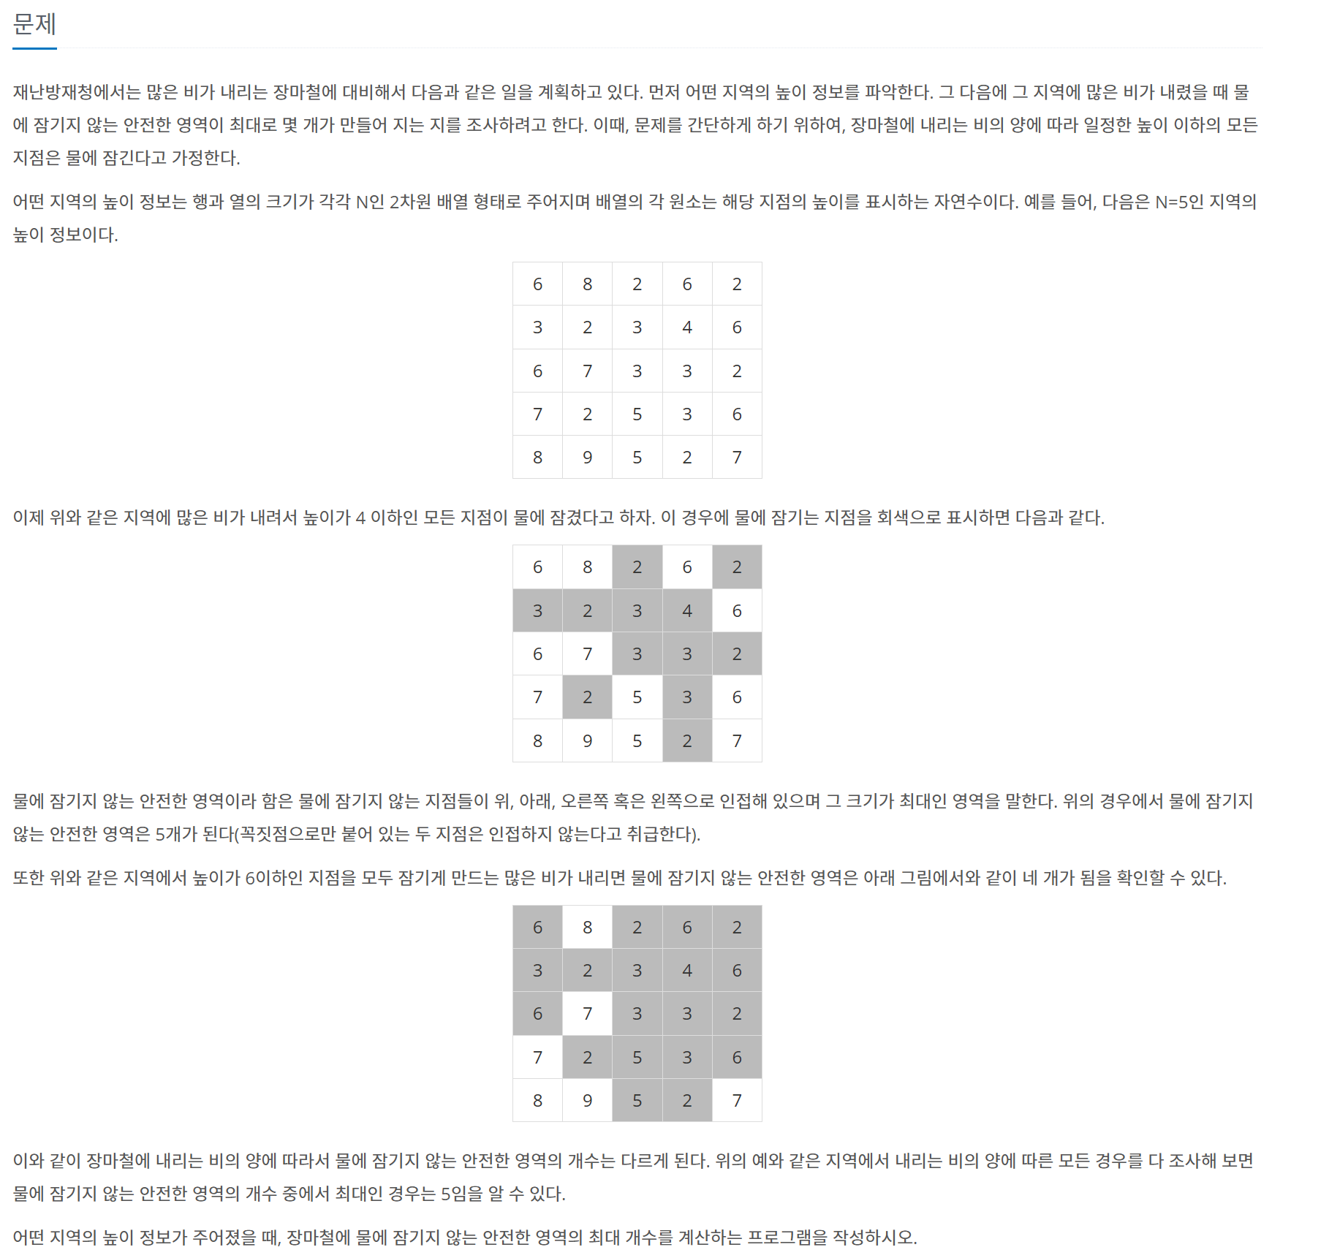

Slide 3


Slide 4
※ 문제를 풀기 전 알아두면 좋은 사전 지식 (DFS / BFS)
1. 그래프의 모든 정점을 방문하는 경로를 찾아라.
- 그래프의 모든 정점을 방문해야 한다는 것은 그래프 탐색 알고리즘인 DFS 또는 BFS를 사용해야 함을 시사
2. 최단 경로를 찾아라.
- 최단 경로를 찾는 문제는 주로 BFS를 사용
3. 연결된 요소의 개수를 구하라.
- 연결된 요소(Connected Component)의 개수를 구하는 문제는 DFS 또는 BFS를 사용하여 해결. 연결된 정점을 찾는 그래프 탐색
4. 미로 탈출
- 미로 탈출 문제는 주로 BFS를 사용하여 해결. BFS는 현재 위치에서 가까운 칸부터 탐색하므로 최단 경로를 찾는데 적합함
5. 사이클 존재 여부 판별 (정점 A->B->C->D->A 순환 여부)
- 그래프에서 사이클이 존재하는지 판별하는 문제는 DFS를 사용하여 해결.
DFS로 그래프를 탐색하면서 이미 방문한 정점을 다시 방문하게 되면 사이클이 존재한다는 것을 알 수 있음.
6. 두 정점 사이의 모든 경로 찾기
- 두 정점 사이의 모든 경로를 찾는 문제는 주로 DFS를 사용하여 해결. DFS는 한 방향으로 깊이 탐색하므로 모든 경로를 찾는데 적합함.
7. 그래프의 지름 찾기
- 그래프의 지름(직경)은 그래프에서 가장 먼 두 정점 사이의 최단 경로로 BFS를 사용하여 해결가능.
임의의 정점에서 BFS를 수행하여 가장 먼 정점을 찾은 후, 해당 정점에서 다시 BFS를 수행하면 그래프의 지름을 찾을 수 있음.
8. 순열 또는 조합 생성
- 순열이나 조합을 생성하는 문제는 DFS를 사용하여 해결.
DFS로 재귀적으로 선택하거나 선택하지 않는 경우를 탐색하면서 순열이나 조합을 생성할 수 있음.
9. 그래프 색칠하기
- 그래프 색칠하기 문제는 인접한 정점이 서로 다른 색을 가지도록 정점을 색칠하는 것으로 DFS 또는 BFS를 사용하여 해결 가능
인접한 정점을 방문하면서 색을 결정하고, 충돌이 발생하지 않도록 색을 선택함.
10. 최소 신장 트리 찾기
- 최소 신장 트리(MST)는 그래프의 모든 정점을 연결하는 간선들 중에서 가중치의 합이 최소가 되는 부분 그래프
간선의 가중치가 모두 동일한 경우에는 BFS를 사용하여 해결 가능

Slide 5
문제 풀이 (DFS - Python)
import sys
sys.setrecursionlimit(10 ** 5) # 재귀 깊이를 설정
input = sys.stdin.readline
n = int(input()) # n x n 의 n 값을 입력 받는다.
graph = [] # 입력 배열
# 입력 배열을 구현( n x n)
for _ in range(n):
row = list(map(int, input().split()))
graph.append(row)
# print(list(map(max, graph)))
maxH = max(map(max, graph)) # 2차원 배열의 최소값을 찾는다.
# print(maxH)
# X, Y 좌표의 이동할 방향을 정의 한다. 상 하 좌 우
dx = [-1, 1, 0, 0]
dy = [0, 0, -1, 1]
# visited = [[False] * n for _ in range(n)] # 방문 여부를 확인하기 위한 배열을 초기화한다.
def dfs(x, y, height):
visited[x][y] = True # 방문 표시
for i in range(4): # 4방향으로 이동
nx = x + dx[i]
ny = y + dy[i]
# dfs 실행 조건
if 0 <= nx < n and 0 <= ny < n and not visited[nx][ny] and graph[nx][ny] > height:
dfs(nx, ny, height)
result = 0
for h in range(0, maxH): # 0부터 최대값까지 각각의 경우에 dfs를 실행한다.
visited = [[False] * n for _ in range(n)]
cnt = 0
for i in range(n):
for j in range(n):
if not visited[i][j] and graph[i][j] > h:
visited[i][j] = True
dfs(i, j, h)
cnt += 1 # 0 ~ 최대 높이까지의 각각의 경우에 계산되는 안전한 영역의 총 갯수를 계산하고
result = max(result, cnt) # 그 중에 가장 큰 값을 구한다.
print(result) # 정답 출력

Slide 6
문제 풀이 (BFS - Python)
from collections import deque
# sys.setrecursionlimit(10 ** 5) # 재귀 깊이를 설정
# input = sys.stdin.readline
n = int(input()) # n x n 의 n 값을 입력 받는다.
graph = [] # 입력 배열
# 입력 배열을 구현( n x n)
for _ in range(n):
row = list(map(int, input().split()))
graph.append(row)
# print(list(map(max, graph)))
maxH = max(map(max, graph)) # 2차원 배열의 최소값을 찾는다.
# print(maxH)
# X, Y 좌표의 이동할 방향을 정의 한다. 상 하 좌 우
dx = [-1, 1, 0, 0]
dy = [0, 0, -1, 1]
def bfs(x, y, height):
visited[x][y] = True;
queue = deque()
queue.append((x, y))
while queue:
x, y = queue.popleft()
for i in range(4):
nx = x + dx[i]
ny = y + dy[i]
if 0 <= nx < n and 0 <= ny < n and not visited[nx][ny] and graph[nx][ny] > height:
visited[nx][ny] = True
queue.append((nx, ny))
result = 0
for h in range(0, maxH): # 0부터 최대값까지 각각의 경우에 bfs를 실행한다.
visited = [[False] * n for _ in range(n)]
cnt = 0
for i in range(n):
for j in range(n):
if not visited[i][j] and graph[i][j] > h:
visited[i][j] = True
bfs(i, j, h)
cnt += 1 # 0 ~ 최대 높이까지의 각각의 경우에 계산되는 안전한 영역의 총 갯수를 계산하고
result = max(result, cnt) # 그 중에 가장 큰 값을 구한다.
print(result) # 정답 출력

Slide 7
문제 풀이 (DFS – C++)
int main() {
cin >> n; // n x n 의 n 값을 입력 받는다.
// 입력 배열을 구현( n x n)
for (int i = 0; i < n; i++) {
for (int j = 0; j < n; j++) {
cin >> graph[i][j];
}
}
// 2차원 배열의 최대값을 찾는다.
int maxH = 0;
for (int i = 0; i < n; i++) {
for (int j = 0; j < n; j++) {
if (graph[i][j] > maxH) {
maxH = graph[i][j];
}
}
}
int result = 0;
// 0부터 최대값까지 각각의 경우에 dfs를 실행한다.
for (int h = 0; h < maxH; h++) {
fill(&visited[0][0], &visited[0][0] + MAX * MAX, false); // 방문 배열 초기화
int cnt = 0;
for (int i = 0; i < n; i++) {
for (int j = 0; j < n; j++) {
if (!visited[i][j] && graph[i][j] > h) {
dfs(i, j, h);
cnt++; // 0 ~ 최대 높이까지의 각각의 경우에 계산되는 안전한 영역의 총 갯수를 계산하고
result = max(result, cnt); // 그 중에 가장 큰 값을 구한다.
}
}
}
}
cout << result << endl; // 정답 출력
return 0;
}
#include <iostream>
#include <vector>
#include <algorithm>
using namespace std;
const int MAX = 100;
int n; // n x n의 n 값을 입력 받는다.
int graph[MAX][MAX]; // 입력 배열
bool visited[MAX][MAX]; // 방문 여부를 확인하기 위한 배열을 초기화한다.
int dx[] = {-1, 1, 0, 0}; // X 좌표의 이동할 방향을 정의 한다. 상 하 좌 우
int dy[] = {0, 0, -1, 1}; // Y 좌표의 이동할 방향을 정의 한다. 상 하 좌 우
void dfs(int x, int y, int height) {
visited[x][y] = true; // 방문 표시
for (int i = 0; i < 4; i++) { // 4방향으로 이동
int nx = x + dx[i];
int ny = y + dy[i];
// dfs 실행 조건
if (0 <= nx && nx < n && 0 <= ny && ny < n && !visited[nx][ny] && graph[nx][ny] > height) {
dfs(nx, ny, height);
}
}
}

